Slide 1
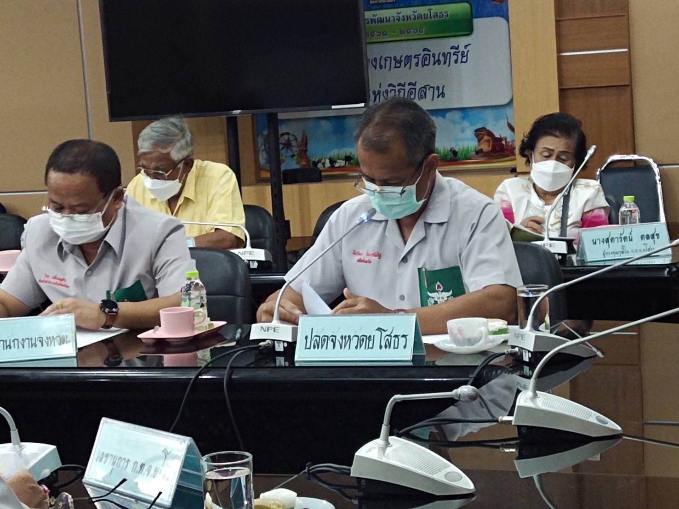
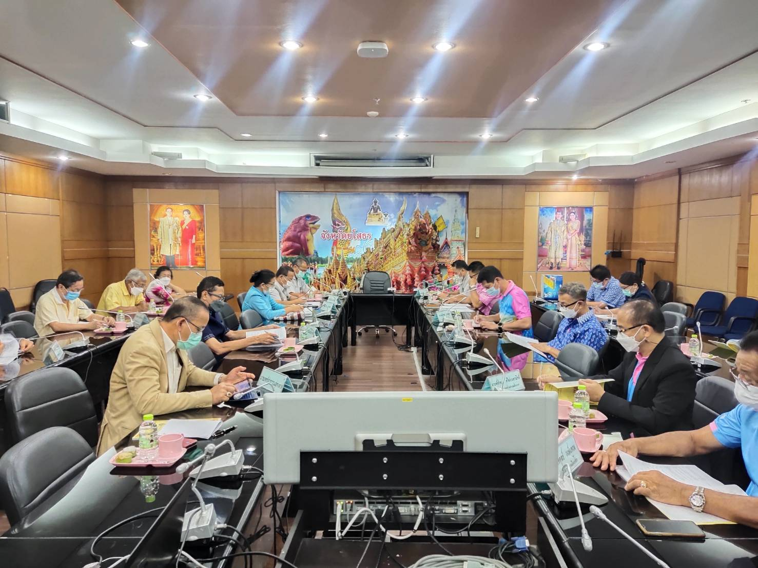
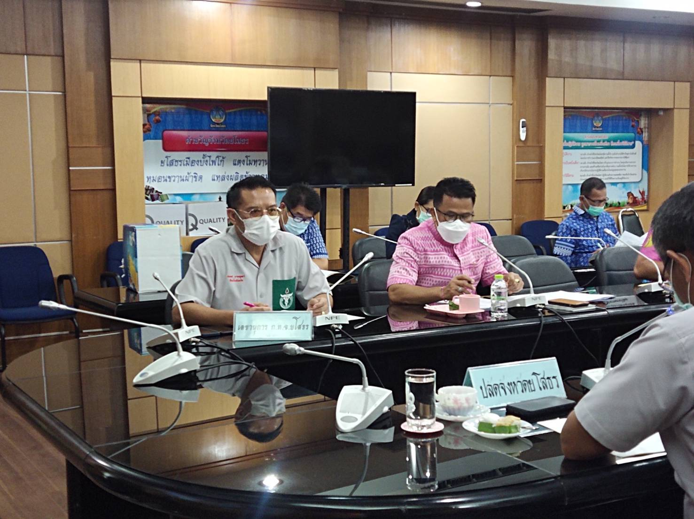
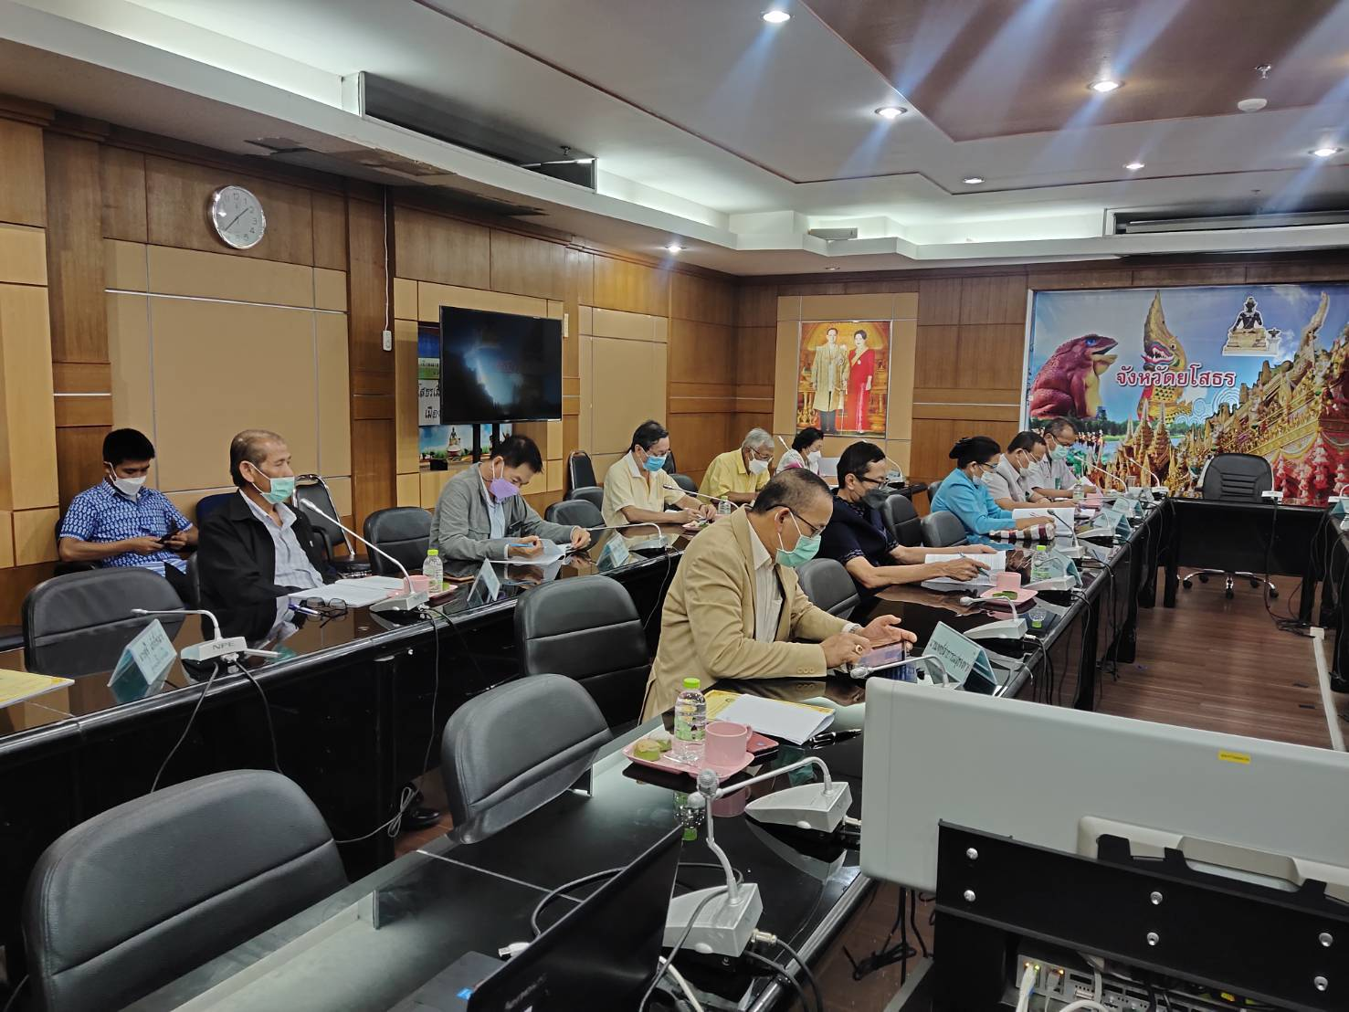
วันที่ 26 พฤษภาคม 2565 เวลา 13.30 น. นายสมยศ นามพุทธา ท้องถิ่นจังหวัดยโสธร ร่วมประชุมคณะกรรมการพนักงานเทศบาลจังหวัดยโสธร (ก.ท.จ.ยโสธร) ครั้งที่5/2565 ณ ห้องประชุมหมอนขิด ศาลากลางจังหวัดยโสธร หลังใหม่ ชั้น 2 โดยมี นายชัยวัฒน์ ชัยเวชพิสิฐ ปลัดจังหวัดยโสธร เป็นประธาน

